Slide 1
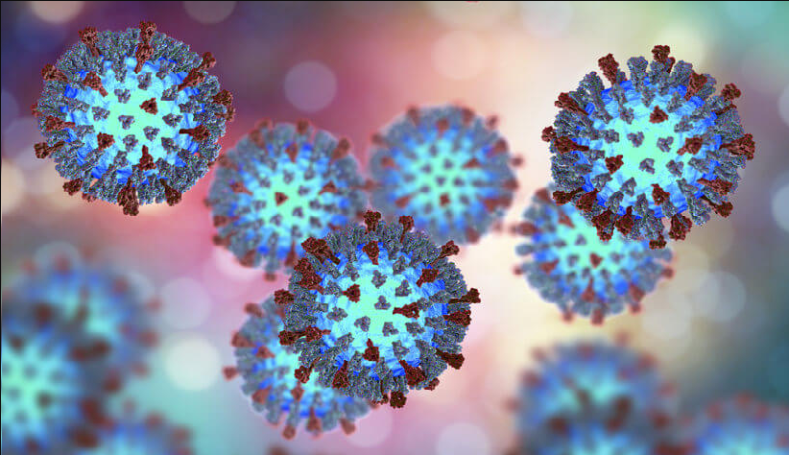
Situação epidemiológica do sarampo no Brasil
Francieli Fontana Sutile Tardetti Fantinato
Coordenação Geral do Programa Nacional de Imunizações – CGPNI
Departamento de Imunizações e Doenças Transmissíveis – DEIDT
Secretaria de Vigilância em Saúde – SVS
Ministério da Saúde - MS

Slide 2
Conteúdos a serem abordados
Cenário epidemiológico do sarampo nas Américas
Linha do tempo – era pós eliminação
Cenário epidemiológico do sarampo – 2018 a 2020
Coberturas Vacinais
Situação da certificação da eliminação do vírus do sarampo no Brasil

Slide 3
Cenário epidemiológico do sarampo nas Américas
Distribuição dos casos de sarampo por semana epidemiológica nas Américas, 2019*
Nas Américas, 12.621 casos haviam sido confirmados até a SE42/2019
99% dos casos foram registrados em apenas cinco países da Região
N= 12.520
N= 101
*Dados atualizados até SE 42 de 2019
Fonte: Organização Pan-Americana de Saúde (OPAS)/ Organização Mundial da Saúde (OMS)

Slide 4
Cenário epidemiológico do sarampo no Mundo
No período de 2000 a 2018 houve redução de 73% (23 milhões de mortes prevenidas)
Estimativa de óbitos por sarampo por ano de ocorrência no Mundo no período de 2000 a 2018
Óbitos estimados em 2018 por Regiões da OMS N=142.288
Fonte: Organização Pan-Americana de Saúde (OPAS)/ Organização Mundial da Saúde (OMS)

Slide 5
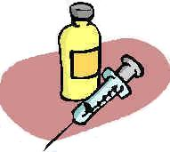
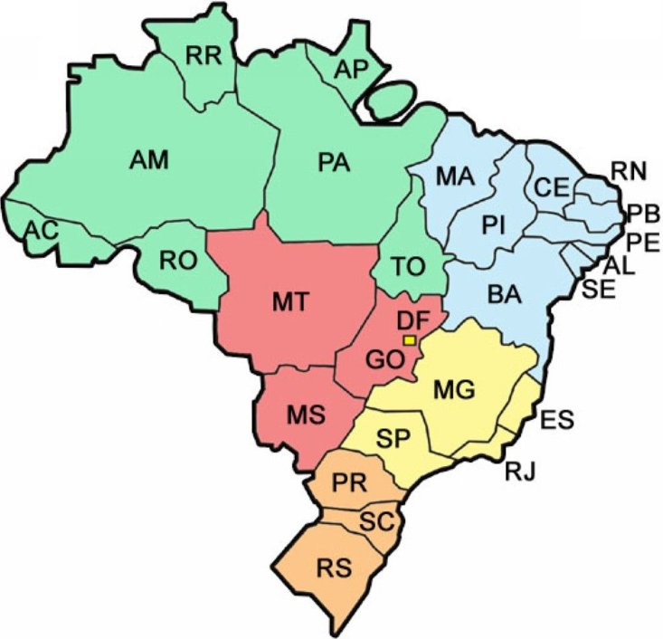
Linha do tempo do Brasil – Era pós eliminação
2016
2017
2018
2019
2020
A Região das Américas é certificada eliminada do sarampo
Plano de sustentabilidade da eliminação do sarampo
-Reintrodução do vírus do sarampo no Brasil
- Surtos em 11 UF
- Perda do certificado de eliminação
- Surtos em 24 UF
Mobilização para controle e eliminação do sarampo

Slide 6
Cenário epidemiológico do sarampo – 2018 a 2020
Distribuição dos casos de sarampo por mês e ano de início do exantema, Fevereiro de 2018 a janeiro de 2020*
2018: 10.346
2019: 18.203
2020: 338
*Dados atualizados em 12/02/2020 e sujeitos a alterações
Fonte: Secretarias de Saúde das Unidades da Federação.

Slide 7
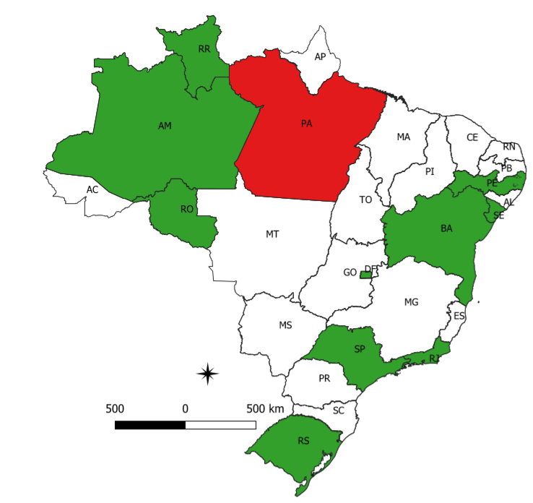
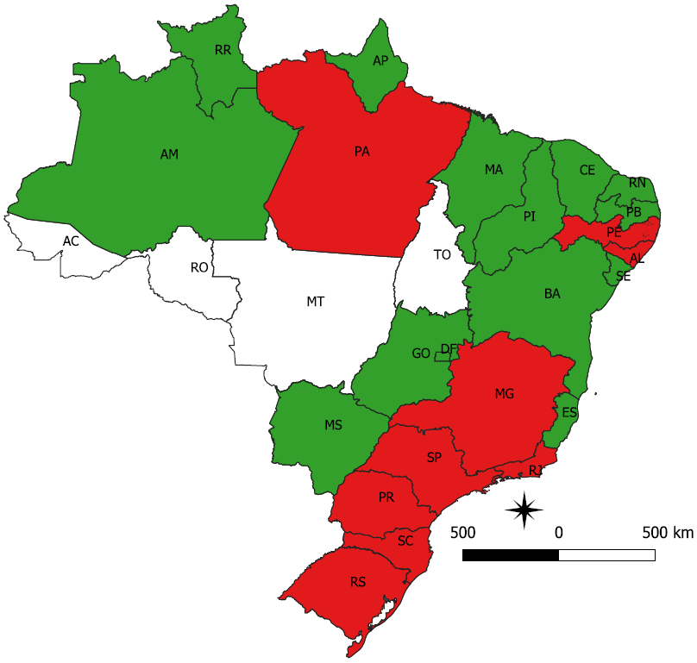
Dinâmica de transmissão do vírus do sarampo no Brasil
2018
2019
Surto de 2018
Genótipo: D8
Linhagem: MVi/Hulu Langat.MYS/26.11
Surto de 2019
Genótipo: D8
Linhagem: MVs/Frankfurt Main.DEU/17.11 MVi/Hulu Langat.MYS/26.11
Mvi/Delhi. INDI/01.14/06
MVs/Gir Somnath.INDI/42.16
Surto encerrado
Surto c/ transmissão ativa
Sem registro de caso
Fonte: Secretarias de Saúde das Unidades da Federação

Slide 8
Situação epidemiológica de 2019
2019
Notificados: 64.765
Confirmados:18.203
Descartados:35.669
Em investigação: 10.893
Surto encerrado
Surto c/ transmissão ativa
Sem registro de caso

Slide 9
Situação epidemiológica de 2019
Distribuição dos casos de sarampo por Semana Epidemiológica do início do exantema e classificação final, Semanas Epidemiológicas 01 a 52 de 2019, Brasil (N=64.765)
Fonte: Secretarias de Saúde das Unidades da Federação.
ª Dados atualizados em 03/02/2019 e sujeitos a alterações

Slide 10
Situação epidemiológica de 2019
Número de casos confirmados de sarampo e coeficiente de incidência por faixa etária, 2019, Brasil (N= 18.203)
Fonte: Secretarias de Saúde das Unidades da Federação.
ª Dados atualizados em 03/02/2019 e sujeitos a alterações

Slide 11
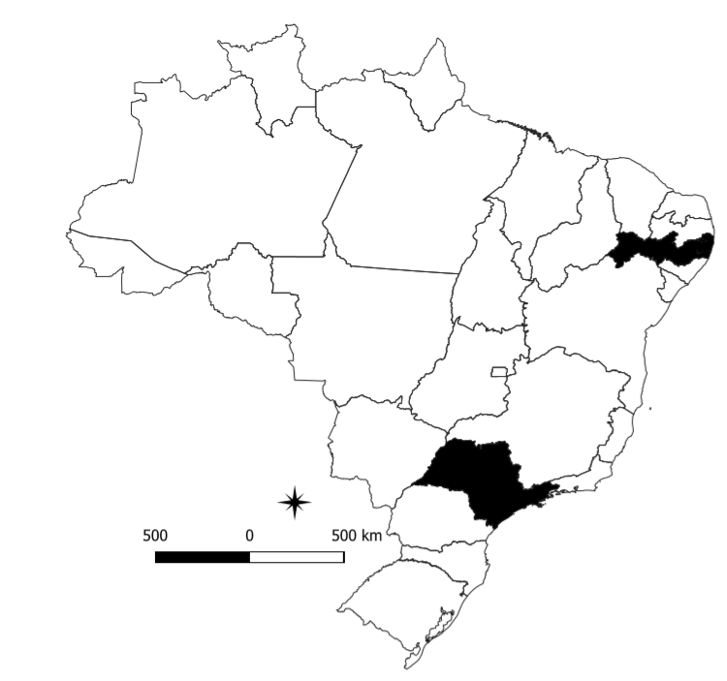
Situação epidemiológica de 2019
Distribuição de óbitos por Unidade da Federação, Brasil, 2019 (N=15)
Faixa etária (em anos) | Número de óbitos | % | Vacinado | Condição de risco/ Comorbidade | Sexo
 |  |  |  |  | F | M
< 1 | 6 | 42,9 | 0 | 1 | 3 | 3
1 a 4 | 2 | 14,3 | 1 | 1 | 1 | 1
5 a 9 | - | - | - | - | - | -
10 a14 | - | - | - | - | - | -
15 a 19 | - | - | - | - | - | -
20 a29 | 2 | 14,3 | 0 | 1 | 1 | 1
30 a 39 | 1 | 7,1 | 0 | 1 | 1 | 0
40 a 49 | 2 | 14,3 | 1 | 2 | 1 | 1
> 50 | 2 | 14,3 | 0 | 2 | 1 | 1
Total | 15 | 100 | 2 | 8 | 8 | 7
Pernambuco (1)
São Paulo (14)
Fonte: Secretarias de Saúde das Unidades da Federação.
Dados atualizados em 03/02/2019 e sujeitos a alterações

Slide 12
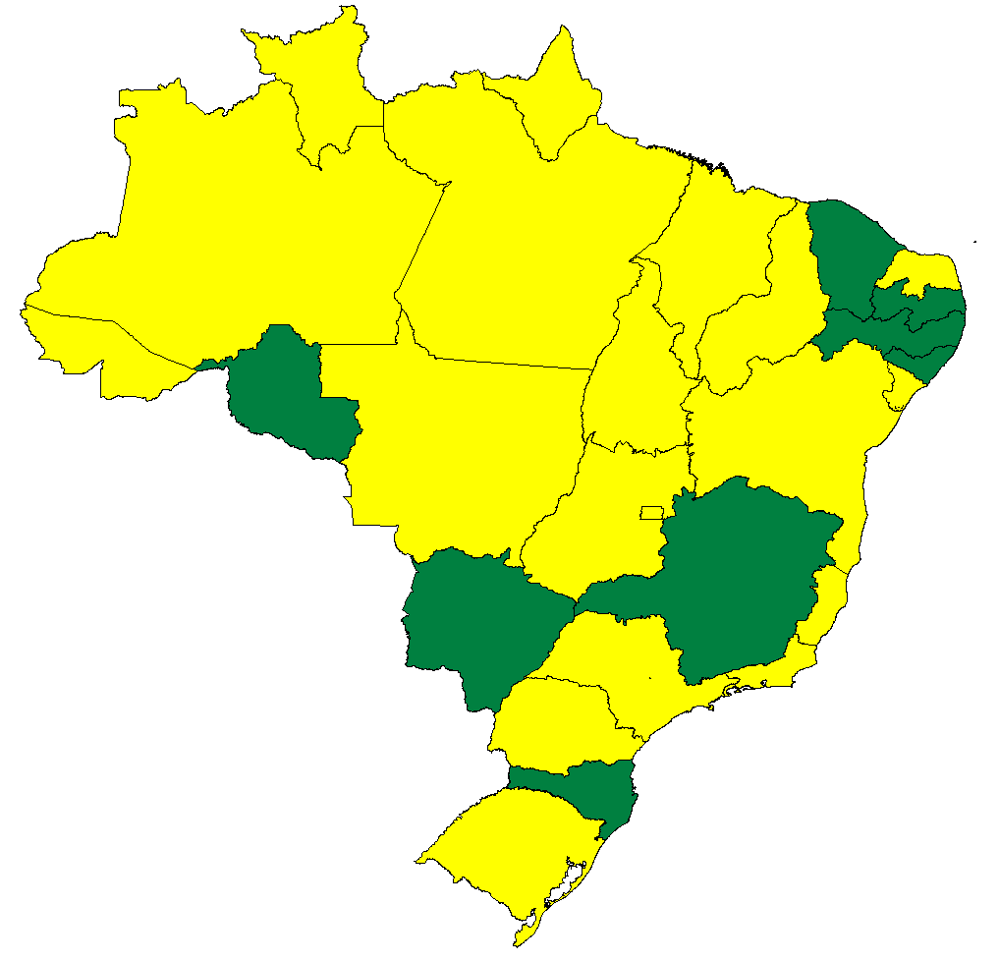
Situação epidemiológica de 2019
Cobertura vacinal da tríplice viral da D1 por Unidade Federada, Brasil, 2019
Unidade da Federação | 2019
Rondônia | 105,45
Acre | 83,23
Amazonas | 90,13
Roraima | 80,64
Pará | 77,94
Amapá | 81,56
Tocantins | 90,52
Maranhão | 83,14
Piauí | 86,24
Ceará | 102,08
Rio Grande do Norte | 89,69
Paraíba | 100,87
Pernambuco | 97,87
Alagoas | 104,06
Sergipe | 88,87
Bahia | 81,74
Minas Gerais | 97,18
Espírito Santo | 93,46
Rio de Janeiro | 92,22
São Paulo | 89,85
Paraná | 92,81
Santa Catarina | 95,02
Rio Grande do Sul | 91,93
Mato Grosso do Sul | 103,64
Mato Grosso | 88,41
Goiás | 85,93
Distrito Federal | 84,47
Total | 91,10
RR
AP
AM
PA
CE
MA
RN
PI
PB
AC
PE
TO
AL
RO
SE
MT
BA
DF
GO
MG
ES
MS
SP
RJ
PR
SC
RS
<50%
50 <95%
≥95%
Fonte: Sistema de Informação do Programa Nacional de Imunizações (CGPNI)

Slide 13
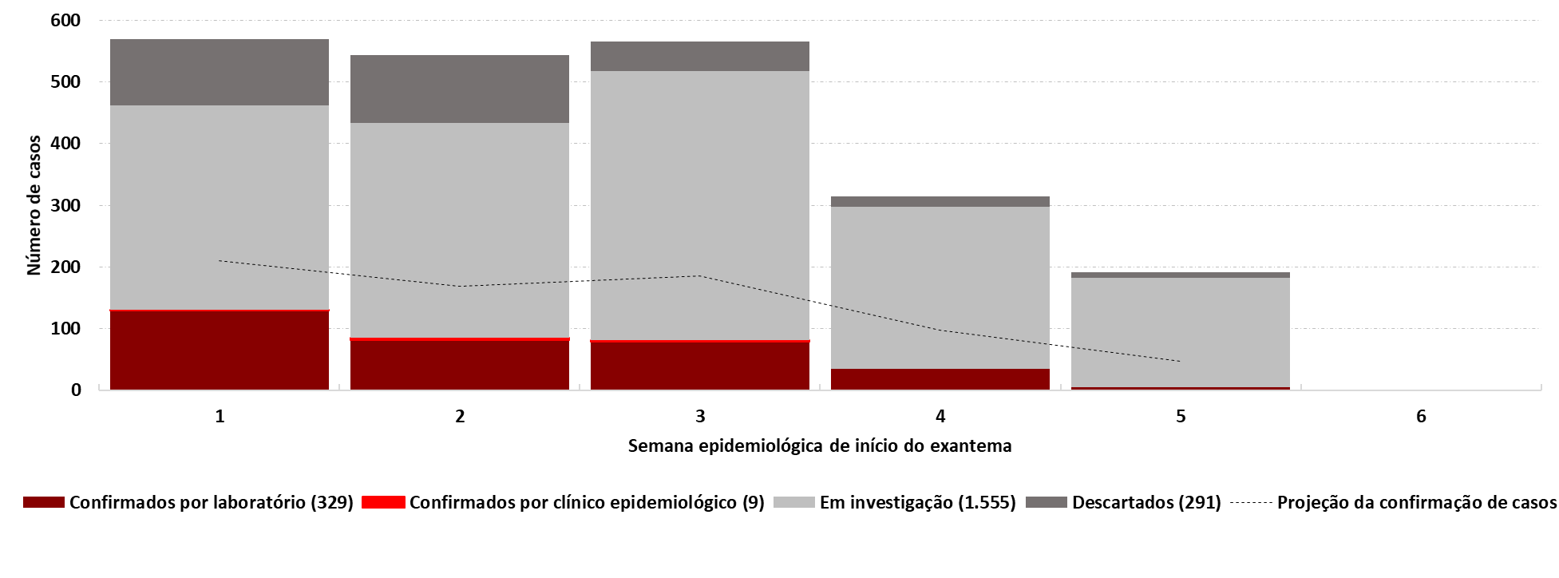
Situação epidemiológica de 2020
Distribuição dos casos de sarampo por Semana Epidemiológica do início do exantema e classificação final, Semanas Epidemiológicas 01 a 06 de 2020, Brasil (N=2.184)
Fonte: Secretarias de Saúde das Unidades da Federação.
Dados atualizados em 12/02/2019 e sujeitos a alterações

Slide 14
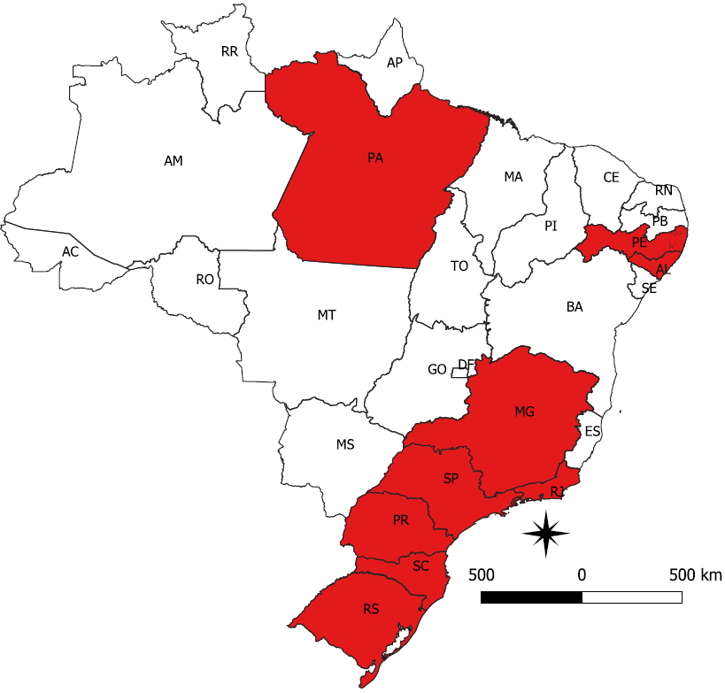
Situação epidemiológica de 2020
2020
Notificados: 2.184
Confirmados:338
Descartados: 291
Em investigação: 1.555
09 UF com transmissão ativa do sarampo
Surto c/ transmissão ativa

Slide 15
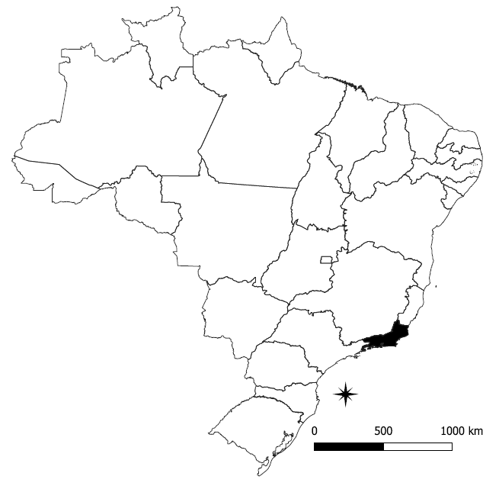
Situação epidemiológica de 2020
Óbito por sarampo, Brasil, 2020 (N=01)
Sexo masculino
Não vacinado
08 meses
Condição de desnutrição
Rio de Janeiro (1)
Fonte: Secretarias de Saúde do estado do Rio de Janeiro.
Dados atualizados em 14/02/2019 e sujeitos a alterações

Slide 16
Estratégia Nacional de Eliminação do sarampo
2019
1ª etapa:
Público alvo: 6 meses a < 5 anos
Período: 07 a 05/10
Dia D: 19/10
(seletiva)
2ª etapa:
Público alvo: 20 a 29 anos
Período: 18 a 30/11
Dia D: 30/11
(seletiva)
2020
3ª etapa:
Público alvo: 5 a 19 anos
Período: 10/02 a 13/03
Dia D: 15/02 (seletiva)
Meta: 95% do público alvo
4ª etapa:
Público alvo: 20 a 29 anos
Período: junho a agosto
(Indiscriminada)
5ª etapa:
Público alvo: 30 a 59 anos
Período: 03 a 31/08
Dia D: 22/08 (seletiva)
Realizada
Continuidade das estratégias de vacinação

Slide 17
Estratégia Nacional de Eliminação do sarampo
Estimativa de não vacinados com a primeira dose (D1) para o sarampo, Brasil, 2019
Unidade Federada | Faixa etária (Anos)
 | 5 a 9 | 10 a 14 | 15 a 19 | Estimativa de não vacinados 5 a 19 anos
Distrito Federal | 9.443 | 3.470 | 0 | 12.913
Goiás | 20.799 | 47.810 | 11.548 | 80.157
Mato Grosso | 7.849 | 17.241 | 4.450 | 29.540
Mato Grosso do Sul | 16.467 | 26.583 | 5.184 | 48.234
Alagoas | 25.636 | 35.242 | 2.476 | 63.354
Bahia | 109.813 | 103.277 | 12.555 | 225.645
Ceará | 27.879 | 89.446 | 14.147 | 131.472
Maranhão | 62.519 | 27.319 | 3.967 | 93.805
Paraíba | 23.581 | 18.919 | 4.287 | 46.787
Pernambuco | 29.994 | 37.590 | 3.354 | 70.938
Piauí | 36.712 | 38.494 | 6.205 | 81.411
Rio Grande do Norte | 19.526 | 29.149 | 7.208 | 55.883
Sergipe | 15.159 | 28.515 | 5.288 | 48.962
Acre | 2.571 | 1.227 | 0 | 3.798
Amapá | 22.335 | 15.023 | 1.477 | 38.835
Amazonas | 4.468 | 3.724 | 947 | 9.139
Pará | 84.923 | 34.902 | 9.049 | 128.874
Rondônia | 7.967 | 12.388 | 1.221 | 21.576
Roraima | 1.730 | 2.862 | 103 | 4.695
Tocantins | 13.100 | 14.740 | 2.200 | 30.040
Espirito Santo | 8.588 | 28.679 | 2.660 | 39.927
Minas Gerais | 142.375 | 320.698 | 66.344 | 529.417
Rio de Janeiro | 27.673 | 167.980 | 19.410 | 215.063
São Paulo | 72.948 | 322.880 | 59.656 | 455.484
Paraná | 37.535 | 133.006 | 47.538 | 218.079
Rio Grande do Sul | 67.271 | 149.370 | 27.871 | 244.512
Santa Catarina | 24.413 | 93.208 | 34.564 | 152.185
Total | 923.274 | 1.803.742 | 353.709 | 3.080.725
REALIZADA
PROGRAMADA
Meta de vacinação para as pessoas de 5 a 19 anos de idade: 2.926.688 pessoas (95% da estimativa de não vacinados)
Fonte: DEIDT/SVS/MS

Slide 18
Estratégias diferenciadas
Rio de Janeiro
Público alvo: 6 meses a 49 anos
Vacinação seletiva
Paraná
Público alvo: 5 a 59 anos (vacinação seletiva) 20 a 29 anos ( vacinação indiscriminada)
Santa Catarina
Público alvo: 6 meses a 49 anos
Vacinação seletiva
Período: 18/01 a 13/03
Período: 10/02 a 13/03
Período: 10/02 a 13/03
REALIZADA
PROGRAMADA

Slide 19
Distribuição de vacinas
Doses de vacina tríplice viral enviadas às UF para a 1ª etapa de vacinação contra o sarampo, Brasil, 2020
Unidade Federada | Total de doses de TV* distribuídas
Acre | 4.000
Alagoas | 130.000
Amazonas | 74.000
Amapá | 31.000
Bahia | 255.000
Ceará | 147.000
Distrito Federal | 18.000
Espírito Santo | 25.000
Goiás | 80.000
Maranhão | 165.000
Minas Gerais | 760.000
Mato Grosso do Sul | 35.000
Mato Grosso | 87.000
Pará | 150.000
Paraíba | 198.000
Pernambuco | 217.000
Piauí | 111.000
Paraná | 650.000
Rio de Janeiro | 570.000
Rio Grande do Norte | 42.000
Rondônia | 15.000
Roraima | 8.000
Rio Grande do Sul | 334.000
Santa Catarina | 350.000
Sergipe | 5.000
São Paulo | 1.155.000
Tocantins | 10.000
Brasil | 5.626.000
REALIZADA
PROGRAMADA
* Tríplice viral Fonte: DEIDT/SVS/MS
Atualização: 12/02/2020

Slide 20
REALIZADA
PROGRAMADA
Situação da certificação da eliminação do vírus do sarampo no Brasil

Slide 21
Processo de certificação de eliminação do sarampo no Brasil
Surtos de sarampo em nove (9) Estados
Verificar a interrupção da transmissão do vírus do sarampo por período mínimo de 12 meses
Processo de certificação da eliminação do sarampo
Interromper a circulação do vírus do sarampo no Brasil
REALIZADA
Após interromper a circulação do vírus do sarampo, o processo de certificação poderá durar de 12 a 36 meses

Slide 22
Processo de certificação de eliminação do sarampo no Brasil
Na XXV Reunião do Grupo Técnico Assessor (GTA), ocorrida de 9 a 11 de julho de 2019, foram feitas as seguintes recomendações sobre a situação do sarampo no Mundo:
O GTA manifesta grande preocupação com os surtos de sarampo em andamento e insiste aos países afetados que tomem medidas urgentes para interromper a transmissão
O GTA incentiva de forma enfática a comunidade global a estabelecer uma meta e elaborar um programa para a erradicação global do sarampo e rubéola
O GTA endossa a proposta da estrutura regional para monitoramento e reverificação da eliminação do sarampo e rubéola. A definição padrão sensível de caso de sarampo deve ser usada em todos os países da Região. Os países endêmicos terão de evidenciar a ausência da transmissão do vírus do sarampo por mais de um ano para preencher os critérios de reverificação.
O GTA reitera firmemente aos Estados Membros a importância de atingir uma cobertura vacinal de 95% em todos os níveis administrativos com as duas doses recomendadas da vacina do sarampo e rubéola e assegurar a vigilância da alta qualidade da vacina e resposta rápida. Campanhas de manutenção devem ser realizadas baseadas na avaliação de riscos.
REALIZADA

Slide 23
Estratégias para certificação da eliminação do sarampo
Certificação do sarampo
Vigilância epidemiológica
Imunização
Atenção à Saúde
Laboratório

Slide 24
Investigar em até 48 horas os casos notificados de sarampo
Construir a linha do tempo dos casos suspeitos identificando os contatos do período de incubação e período de transmissibilidade
Identificar a fonte de infecção do caso suspeito/confirmado e construir a cadeia de transmissão
Vigilância epidemiológica
Atingir a meta preconizada para os indicadores de qualidade da vigilância epidemiológica das doenças exantemáticas
Notificar em até 24 horas todos os casos suspeitos de sarampo
Realizar busca ativa e retrospectiva nas unidades de saúde

Slide 25
Bloquear em até 72 horas todos os contatos do caso suspeito/confirmado de sarampo
Imunização
Atingir a meta preconizada para cobertura vacinal da tríplice viral para D1 e D2
Atingir a meta preconizada (95%) para 03 Campanhas contra sarampo de 2020: - 3ª etapa: Público-alvo (crianças e jovens): 05 a 19 anos de idade - 4ª etapa: Público-alvo (crianças e jovens): 30 a 59 anos de idade - 5ª etapa: Público-alvo (crianças e jovens): 20 a 29 anos de idade

Slide 26
Laboratório
Descentralizar o diagnóstico para biologia molecular para sete (7) Laboratórios Centrais de Saúde Pública (Lacen)
Identificar o genótipo e linhagem dos surtos de sarampo ocorridos no país
Liberar resultados dos exames laboratoriais (sorologia) de sarampo em até quatro (4) dias em no mínimo 80% dos exames

Slide 27
Atenção à saúde
Sensibilizar os profissionais de saúde sobre a definição de um caso suspeito de sarampo: febre e exantema e/ou tosse e/ou coriza e/ou conjuntivite
Capacitar os profissionais de saúde para adotarem as medidas de prevenção e controle do sarampo nos serviços de saúde
Orientar que todos os profissionais de saúde tenham duas doses de vacina com componente contra o vírus do sarampo
Incentivar que a população se vacine contra o vírus do sarampo

Slide 30
Obrigada!

Slide 31
Meta da Campanha de vacinação
Estimativa da população não vacinada contra o sarampo de 5 a 19 anos, Brasil, 2019
UF | Total de não vacinados na população de 5 a 19 anos
Acre | 3.752
Alagoas | 62.863
Amazonas | 9.035
Amapá | 38406
Bahia | 221.806
Ceará | 130.431
Distrito Federal | 12.710
Espírito Santo | 39.002
Goiás | 79.574
Maranhão | 92.432
Minas Gerais | 525.142
Mato Grosso do Sul | 47.296
Mato Grosso | 28.964
Pará | 125.385
Paraíba | 46.493
Pernambuco | 68.269
Piauí | 80.754
Paraná | 215.020
Rio de Janeiro | 212.666
Rio Grande do Norte | 55.409
Rondônia | 21.435
Roraima | 4664
Rio Grande do Sul | 243.023
Santa Catarina | 149.787
Sergipe | 48243
São Paulo | 444.017
Tocantins | 29.945
Brasil | 3.036.523
REALIZADA
PROGRAMADA
Meta da Campanha de vacinação para as pessoas de 5 a 19 anos de idade (10/02 a 13/03): 2.884.496 pessoas (95% da estimativa de não vacinados)
Fonte: DEIDT/SVS/MS

